Slide 1
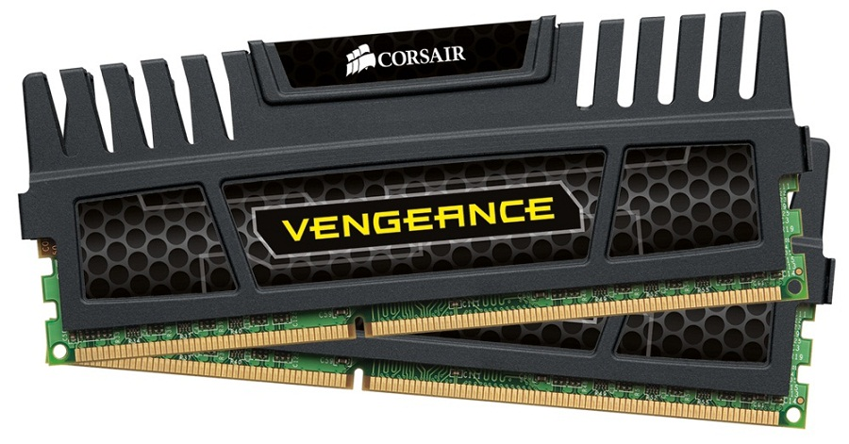
RAM
Peter Munka

Slide 2
Základné informácie
je pamäť s voľným (náhodným, ľubovoľným) prístupom
čas zápisu do pamäte je rovnaký bez ohľadu na umiestnenie údaja v pamäti
pamäť RAM je energeticky závislá

Slide 3
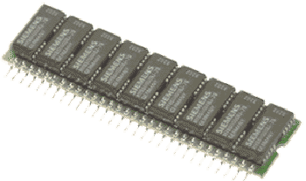
SIPP
Boli používané u prcesorov Intel 286, 386 mali 30 pinov a boli náchylné na mechanické poškodenie, predchodca SIMM

Slide 4
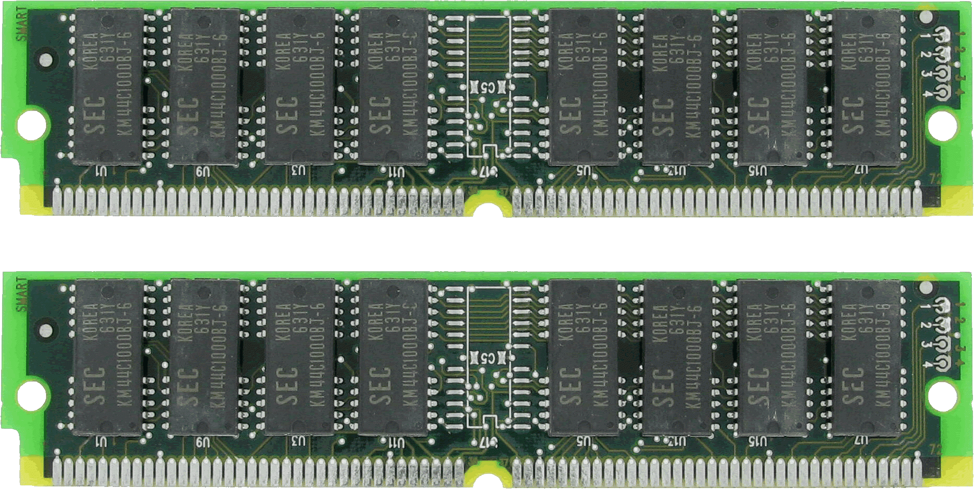
SIMM
tieto pamäte sa používali spolu s procesormi Intel 80286,80386 a niektoré 80486 mali 30 pinov s kapacitou 256kB, 1MB a 4MB
nahradili ich pamäte s 72 pinmi a pamäťou 4MB, 8MB, 16MB a 32MB použíté s procesorom Intel 80486

Slide 5
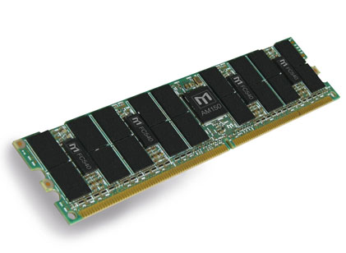
DIMM
pamäťové moduly s 168 pinmy, frekvenciou 66MHz-200MHz s priepustnosťou až 533MB/s – 1200MB/s. Používané v počítačoch s Pentium 1-3 s kapacitou 64MB – 51MB

Slide 6
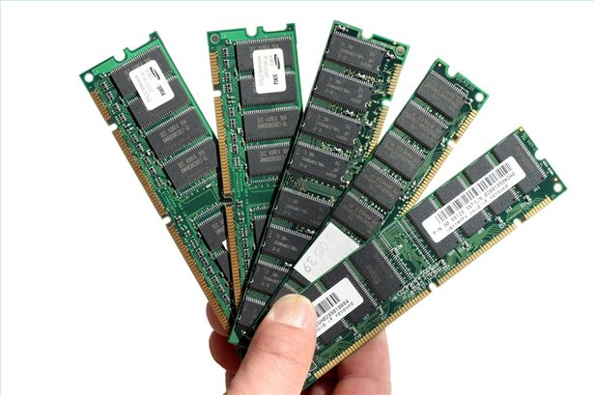
DDR
na trchu sa objavili v roku 2000. Pracovali na frekvencii 200 – 400MHz. Ich dátová priepustosť bola 1,6 – 3,2GB/s. Napájané boli 2,5V s 184 pinmy a kapacitou 64MB – 2GB

Slide 7
Technológia Dual Chanel
technológia ktorá dovoľuje zapojiť pamäte ram do dvoch slotov tak aby spolupracovali
sú potrebné nielen 2 zhodne pamäťové moduly ale aj matičná doska
zvyšuje priepustnosť

Slide 8
Parametre operačných pamätí
Kapacita – udáva sa v súčastnosti v GB je to jeden z hlavných parametrov.

Slide 9
Prístupová doba – udáva sa v nanosekundách (ns) a je to čas kým procesor pristúpy k údajom. Označovanie podľa rýchlosti CL*.

Slide 10
Priepustnosť – udáva sa v GB/s a značí koľko údajov je schopná operačná pamät preniesť za sekundu.

Slide 11
Pracovné napätie – od začiatku sa používalo napätie 5V postupom času sa znižovalo 3,3V, 2,5V, 1,8V, a dnešné DDR4 pamäte bežia na 1,5V.

